Slide 1
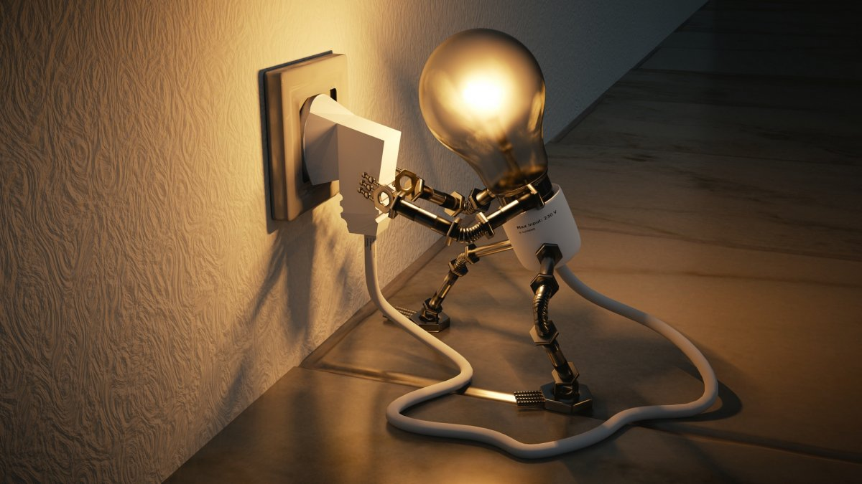
Welcome

Slide 2
মোঃ সাইফুল ইসলাম
সহকারি শিক্ষক
সোনাইমুড়ি উচ্চ বিদ্যালয়
বরুড়া, কুমিল্লা।
মোবাইলঃ ০১৬০৮২৬৪৫০৩
সপ্তম শ্রেণি
বিজ্ঞান
অধ্যায়ঃ ১০
বিদুৎ ও চৌম্বকের ঘটনা
তাং- ০২-০৮-২০২৬ইং

Slide 3
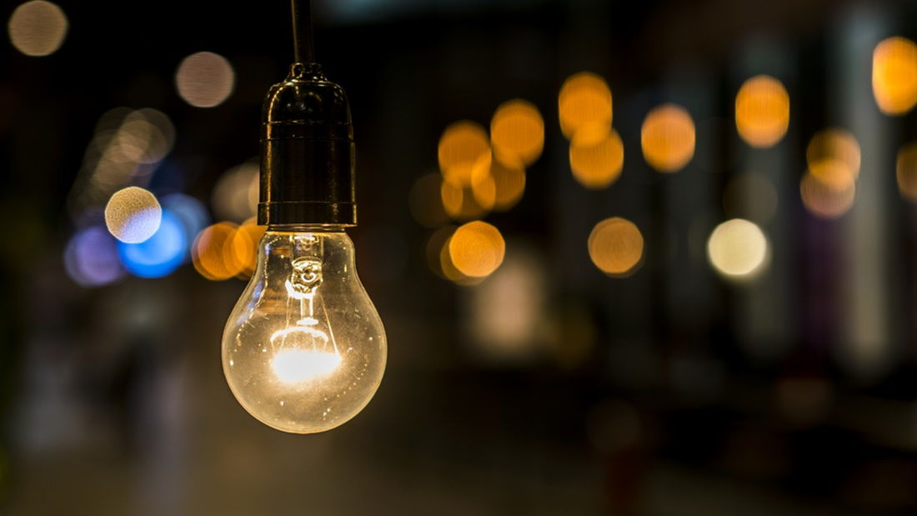
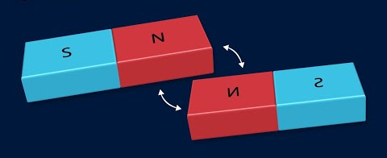

Slide 4
বিদ্যুৎ ও চুম্বক

Slide 5
এই পাঠ শেষে আমরা শিখতে পারব:
🔋 আধান বা চার্জের উৎপত্তি কীভাবে হয়।
💡 স্থির বিদ্যুৎ ও চল বিদ্যুৎ কী।
🧲 চুম্বকের ধর্ম এবং এর আকর্ষণ-বিকর্ষণ নীতি।
🔌 তড়িৎ প্রবাহের চৌম্বকীয় প্রভাব ও এর বাস্তব ব্যবহার।

Slide 6
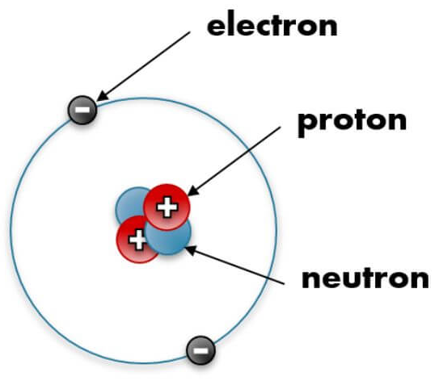
আধান বা চার্জের গল্প ⚛️
মূল তথ্য: প্রতিটি পদার্থ পরমাণু দিয়ে গঠিত। পরমাণুর কেন্দ্রে থাকে প্রোটন (+) এবং বাইরে ঘোরে ইলেকট্রন (-)।
Notes:
শিক্ষকের কাজ: প্লাস্টিকের স্কেল মাথায় ঘষে কাগজের টুকরো আকর্ষণ করে ক্লাসে দেখান।

Slide 7
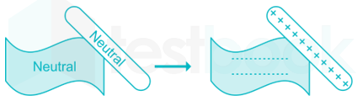
ঘর্ষণ ও আধান: দুটি বস্তুর ঘর্ষণে ইলেকট্রন আদান-প্রদান হয়।
  ধনাত্মক আধান (+): ইলেকট্রন হারিয়ে ফেলে (যেমন: সিল্ক দিয়ে কাচ ঘষলে)।
Notes:
শিক্ষকের কাজ: প্লাস্টিকের স্কেল মাথায় ঘষে কাগজের টুকরো আকর্ষণ করে ক্লাসে দেখান।

Slide 8
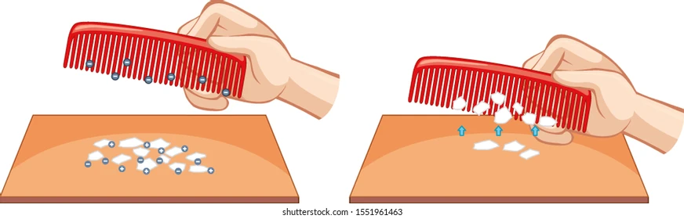
ঘর্ষণ ও আধান: দুটি বস্তুর ঘর্ষণে ইলেকট্রন আদান-প্রদান হয়।
  ঋণাত্মক আধান (-): ইলেকট্রন গ্রহণ করে (যেমন: প্লাস্টিকের চিরুনি চুলে ঘষলে)।
Notes:
শিক্ষকের কাজ: প্লাস্টিকের স্কেল মাথায় ঘষে কাগজের টুকরো আকর্ষণ করে ক্লাসে দেখান।

Slide 9
একক কাজ
১. আধান বা চার্জ কাকে বলে?
২. আধানের আন্তর্জাতিক (S.I.) একক কী?
৩. পরমাণুর কেন্দ্রে কোন কোন কণা থাকে?

Slide 10
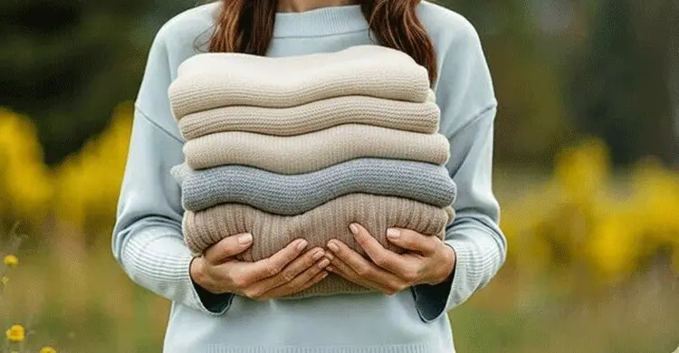
স্থির বিদ্যুৎ বনাম চল বিদ্যুৎ ⚡
স্থির বিদ্যুৎ (Static Electricity):
  আধান যেখানে উৎপন্ন হয় সেখানেই স্থির থাকে।
  উদাহরণ: শীতকালে উলের পোশাক খোলার সময় চটচট শব্দ বা চিরুনির আকর্ষণ।

Slide 11
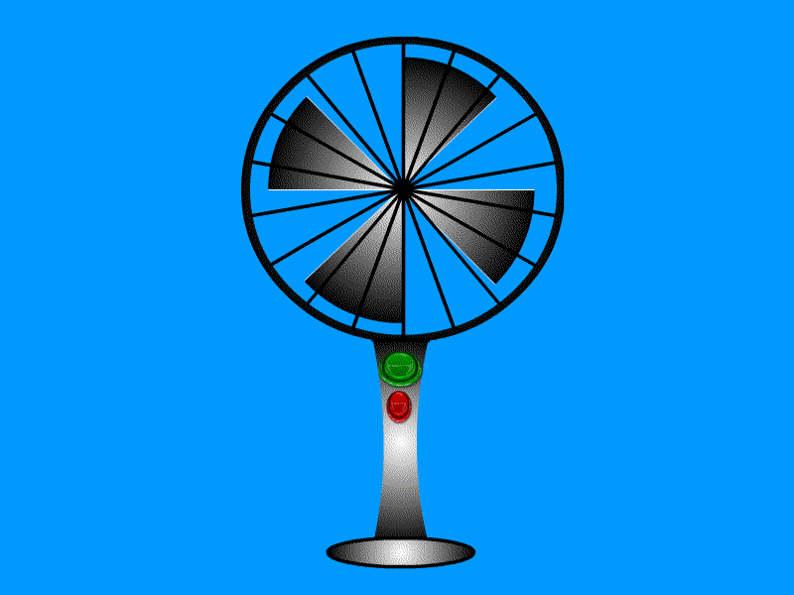
চল বিদ্যুৎ (Current Electricity):আধান যখন একটি নির্দিষ্ট পথে (পরিবাহী তার) প্রবাহিত হয়।
উদাহরণ: আমাদের ঘরের ফ্যান, লাইট ও ফ্রিজ চলার বিদ্যুৎ।

Slide 12
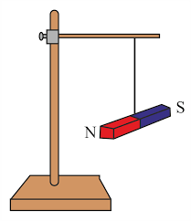
চুম্বক ও এর বৈশিষ্ট্য 🧲
চুম্বক কী? যে পদার্থ লোহা, নিকেল, কোবাল্ট ইত্যাদি চৌম্বক পদার্থকে আকর্ষণ করে।
প্রধান ধর্ম:
  দিক নির্দেশক: মুক্তভাবে ঝুলিয়ে দিলে চুম্বক সবসময় উত্তর-দক্ষিণ মুখ করে থাকে।

Slide 13
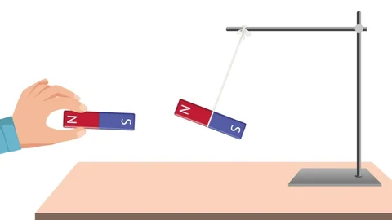
  মেরু নীতি: সমমেরু (উত্তর-উত্তর) পরস্পরকে বিকর্ষণ করে এবং বিপরীত মেরু (উত্তর-দক্ষিণ) পরস্পরকে আকর্ষণ করে

Slide 14
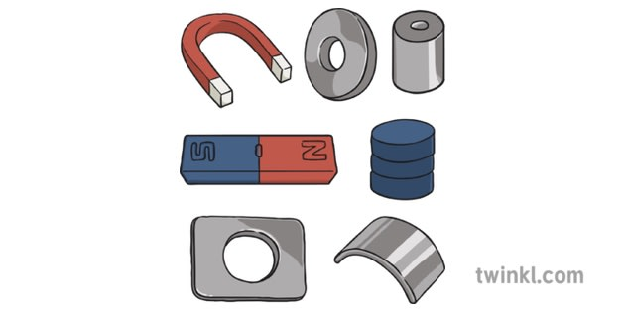

Slide 15
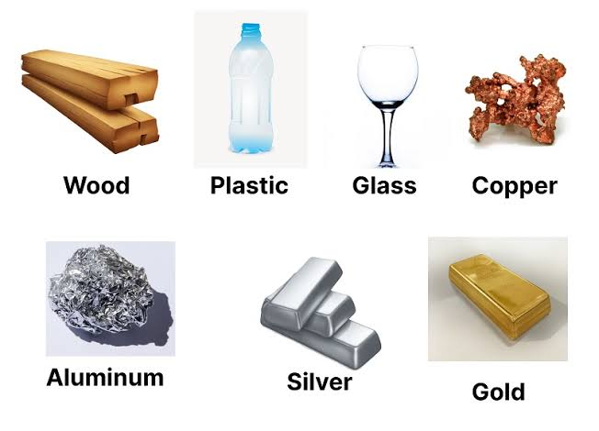

Slide 16
দলগত কাজ বা ছক পূরণ (শ্রেণিকক্ষের কাজ) 📝
বস্তুর নাম চৌম্বক পদার্থ নাকি অচৌম্বক পদার্থ?
লোহার পেরেক? ……………………………….
প্লাস্টিকের স্কেল? ……………………………….
তামার পয়সা? ………………………………..
স্টিলের চামচ? ……………………………

Slide 17
মূল্যায়ন (কুইজ টাইম!) 🧠
চিরুনি দিয়ে চুল আঁচড়ালে কাগজের টুকরো আকর্ষণ করার কারণ কী?
  (ক) চল বিদ্যুৎ (খ) স্থির বিদ্যুৎ (গ) মহাকর্ষ বল
চুম্বকের কোন দুটি মেরু পরস্পরকে বিকর্ষণ করে?
  (ক) উত্তর ও দক্ষিণ (খ) দক্ষিণ ও উত্তর (গ) উত্তর ও উত্তর

Slide 18
সমাপনী বার্তা: বিদ্যুৎ ও চুম্বককে অপচয় না করে সাবধানে ও বুদ্ধিমত্তার সাথে ব্যবহার করি।
প্রশ্নোত্তর: তোমাদের কোনো প্রশ্ন থাকলে বলতে পারো।

Slide 19
সৃজনশীল প্রশ্ন:তূর্য একটি প্লাস্টিকের চিরুনি দিয়ে তার শুকনো চুল কিছুক্ষণ আঁচড়ালো। এরপর চিরুনিটি কিছু ছোট কাগজের টুকরোর সামনে ধরতেই টুকরোগুলো লাফিয়ে চিরুনিতে আটকে গেল। কিন্তু তার বন্ধু সাজিদ একই চিরুনি দিয়ে তার ভেজা চুল আঁচড়ানোর পর কাগজের টুকরোগুলো আর আকর্ষণ করল না।\
(ক) আধানের আন্তর্জাতিক একক কী?
(খ) চুম্বকের দিক নির্দেশক ধর্ম বলতে কী বোঝায়?
(গ) তূর্যের শুকনো চুলে চিরুনি ঘষার ফলে কীভাবে আধানের উৎপত্তি হলো? ব্যাখ্যা করো।
(ঘ) সাজিদের ভেজা চুলের ক্ষেত্রে কাগজের টুকরোগুলো আকর্ষিত না হওয়ার কারণ বিশ্লেষণ করো।

Slide 20


